Slide 1
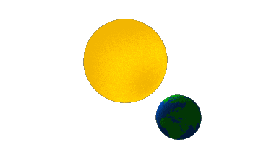
স্বাগতম

Slide 2
পরিচিতি
Notes:
Friday, February 03, 2017

Slide 3
পাঠ পরিচিতিঃ
শ্রেণি – ৪র্থ শ্রেণি।
সাধারণ পাঠ- মহাবিশ্ব
বিশেষ পাঠঃ ‘সৌরজগৎ’
সময়- ৪৫ মিনিট।
তারিখঃ ০৩-০২-২০১৭ইং।

Slide 4
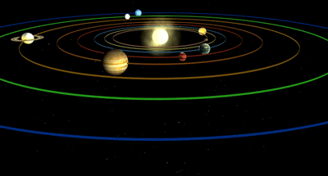
চিত্রটির কেন্দ্রে কী স্থির রয়েছে ?
সৌরজগৎ
সূর্য
সূর্যকে নিয়ে যে জগত তাকে কী বলা হয়?

Slide 5
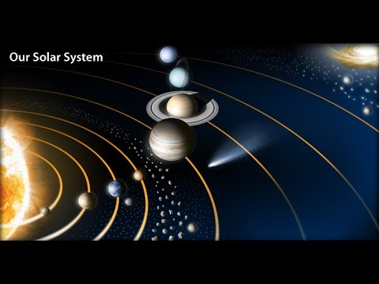
আমাদের আজকের পাঠ
সৌরজগৎ

Slide 6
এই পাঠের শিখন ফল
১। সৌরজগতের গ্রহ কয়টি ও কী কী তা বলতে পারবে।
২।সৌরজগতের মৌলিক গঠন চিত্রসহ ব্যাখ্যা করতে পারবে।

Slide 7
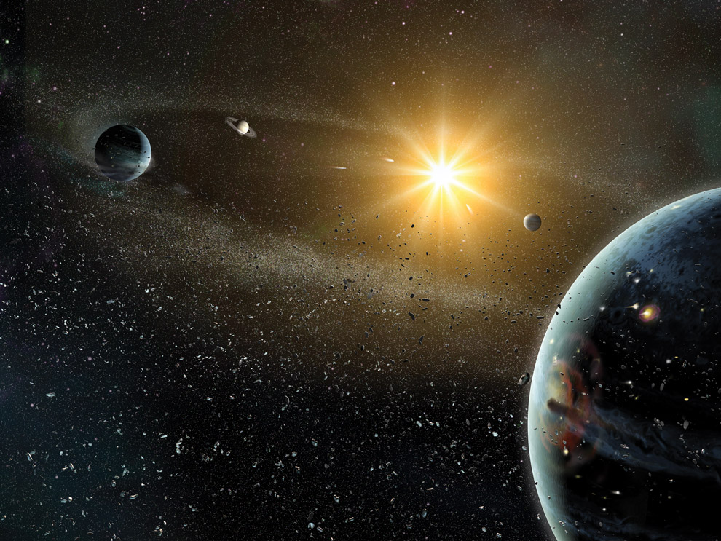
চল, ভিডিও চিত্র দেখি

Slide 8
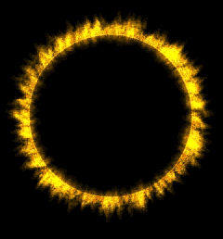
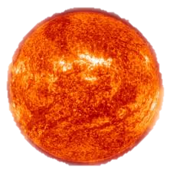
সূর্য কী ?
সূর্য একটি বিশাল জ্বলন্ত নক্ষত্র। সূর্যের নিজস্ব আলো আছে। যা পৃথিবী সহ অন্যান্য গ্রহ, উপগ্রহ ও গ্রহানুপুঞ্জকে আলোকিত করে।

Slide 9
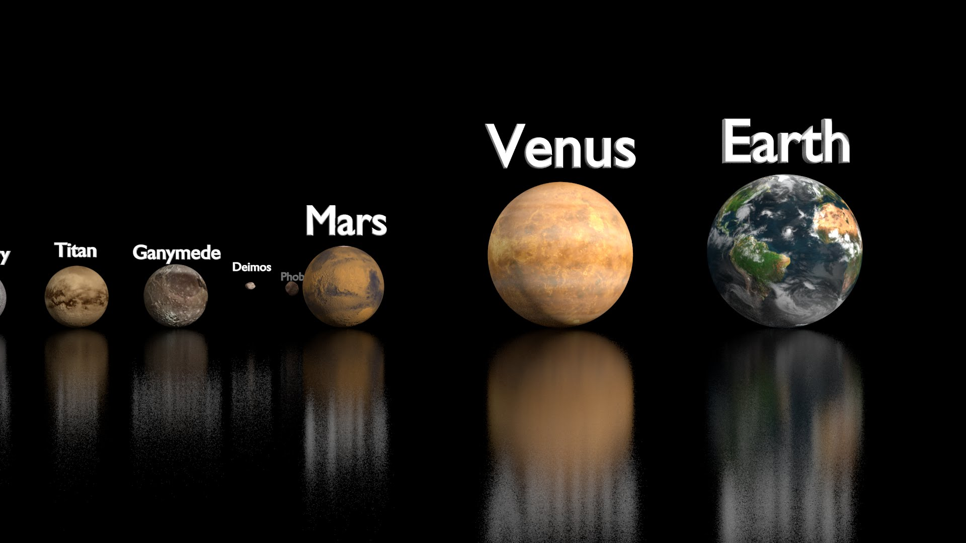
গ্রহ কী ?
মহাবিশ্বের যে বিশালাকার বস্তুগুলো সূর্যকে কেন্দ্র করে ঘুরে তাই গ্রহ ।
গ্রহের নিজস্ব আলো নাই। আমাদের পৃথিবী সৌরজগতের একটি গ্রহ ।

Slide 10
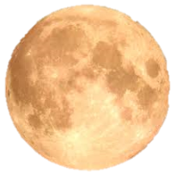
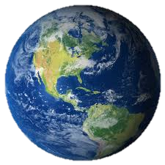
পৃথিবী
চাঁদ কী?
চাঁদ পৃথিবীর একমাত্র উপগ্রহ ।

Slide 11
একক কাজ
সৌরজগৎ বলতে কী বুঝ ?

Slide 12
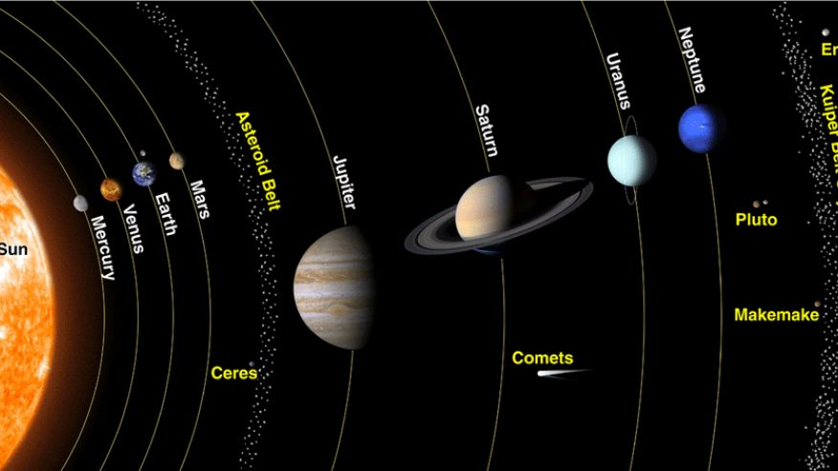
জোড়ায় কাজ
সৌরজগতের গ্রহ গুলোর নাম লিখ ।

Slide 13
পাঠ্য বইয়ের সাথে সংযোগ
তোমাদের প্রাথমিক বিজ্ঞান বইয়ের ৫৮ পৃষ্টা খুলে নিরবে পড় ।

Slide 14
মূল্যায়ন
সঠিক উত্তর খাতায় লিখঃ
(১) সৌরজগতের গ্রহের সংখ্যা কতটি ?
(ক) ৬ টি
(খ) ৭ টি
(গ) ৮ টি
(ঘ) ৯ টি
(২) আমরা কোন গ্রহে বাস করি ?
(ক) পৃথিবী
(খ) মঙ্গল
(গ) বুধ
(ঘ) বৃহস্পতি

Slide 15
মৌখিক মূল্যায়ন
(১) সৌরজগতের গ্রহ কয়টি ও কী কী ?
(২) সৌরজগতের কোন গ্রহটি সবচেয়ে বড় ?
(৩) সবচেয়ে ছোট গ্রহ কোনটি ?
(৪) গ্রহ ছাড়া সৌরজগতে আর কী আছে ?

Slide 16
বাড়ির কাজ
সৌরজগতের গঠন কাঠামোর চিত্র অঙ্কন কর এবং এর সদস্যগুলোর নাম লিখ।

Slide 17
ধন্যবাদ

